Slide 1
Предклапан
Проектирование и расчет
Систем аварийного сброса
it@truboprovod.ru
http://www.truboprovod.ru

Slide 2
Расчет систем аварийного сброса Программа Предклапан
Расчет и выбор из БД предохранительных клапанов прямого действия
Проектный и поверочный расчет
Гидравлический расчет подводящего и отводящего трубопроводов
Формирование и вывод проектных документов (Протокол расчета, Спецификация, Экспликация) в соответствии со стандартами СПДС
Рекомендована Ростехнадзором

Slide 3
Отсталость российской нормативно-правовой базы
«Зоопарк» нормативных документов
Нечетко разделены параметры защищаемой системы и предохранительного устройства (из-за этого споры, какие параметры первичны)
Расчетное давление вовсе не обязано совпадать с давлением начала открытия (давлением настройки) ПК!
Расчет пропускной способности может быть и при давлении выше полного открытия клапана
Не определены критерии допустимости потерь на отводящем трубопроводе
Нет учета влияния большого противодавления на пропускную способность для сильфонных клапанов
Нет учета сопротивления на предохранительных мембранах до и после ПК
Нет поправки на температуру при подборе пружин
Отсутствует или плохо проработано описание многих алгоритмов и методов расчета
Расчет количества сброса – требуемой пропускной способности (кроме старого УТБ и его клонов)
Расчет пропускной способности при сбросе многофазного продукта или вскипании/конденсации при сбросе
Гидравлический расчет отводящего трубопровода
режимы теплообмена (изотермический? Адиабатический – течение Fanno?)
Учет возможности множественного критического истечения – слабая попытка сделана в ГОСТ 31294-2005)
Расчета температуры продукта в системе сброса
Поправки на вязкость для высоковязких продуктов при расчете пропускной способности
Расчет реактивной силы при сбросе
Оценка шума и вибрации при сбросе

Slide 4
Что делать? Проектирование систем аварийного сброса в России и роль НТП Трубопровод
Изучение международного опыта, участие в работе международных организаций и в разработке новых международных нормативно-методических документов (DIERS)
Guidelines for Pressure Relief and Effluent Handling Systems, 2nd Edition – разработка завершается, издание ожидается в 2015 г.
Инициативная разработка новых российских стандартов и нормативно-методических документов
Поэтапно
Внутренние стандарты ЗАО ИПН и НТП Трубопровод
Стандарты СРО и ассоциаций
Национальные нормативно-методические документы
Приглашаем к сотрудничеству всех заинтересованных!
Реализация и проверка в программе «Предклапан»

Slide 5
Предклапан версия 3.0 (сентябрь 2012)
Самая большая модернизация с момента переноса под Windows (год тяжелой работы всей команды!)
Создал основу для ответа на запросы наших пользователей – сегодня и в будущем
Первый шаг реализации в программе современной международной методологии DIERS по системам аварийного сброса
Инструмент для работы по готовящимся новым российским стандартам (в работе) на основе наиболее современных подходов и международной практики
Глубокая интеграция с другими нашими программами, включая 2-х фазное течение в Гидросистеме
Задел для поддержки в будущем стандартов API и EN

Slide 6
Предклапан версии 3.0. Что нового?
Расчет и выбор клапана при сбросе двухфазных газожидкостных смесей, вскипании жидкости, ретроградной конденсации газа
Современный общепринятый метод HDI, рекомендованный API 520
Может быть применен также при сбросе сильно неидеального газа
Расчет примыкающих трубопроводов
Идентичен используемому в Гидросистеме, все улучшения попадут в обе программы
Тепловой и гидравлический расчет с учетом теплоизоляции и теплообмена с окружающей средой
Расчет двухфазного газожидкостного течения
Расчет отводящего трубопровода с учетом возможности двухфазного околокритического и критического истечения в отдельных элементах
Модернизация библиотек ТФС и ФР
Подключение модернизированной библиотеки СТАРС для расчета процессов сброса и других сложных задач ФР
Подключение новейшей версии WaterSteamPro 6.5
Интеграция с системой Simulis Thermodynamics
База данных предохранительных клапанов
Пополнение блоками предохранительных клапанов с переключающими устройствами заводов БАЗ, Армагус, подбор как клапанов, так и блоков
Модернизированный, более удобный редактор базы данных
Включение БД и редактора теплоизоляционных материалов, БД климатологии, БД материалов трубопроводов, БД грунтов
Последняя версия генератора отчетов List & Label
Система автоматической установки новых версий

Slide 7
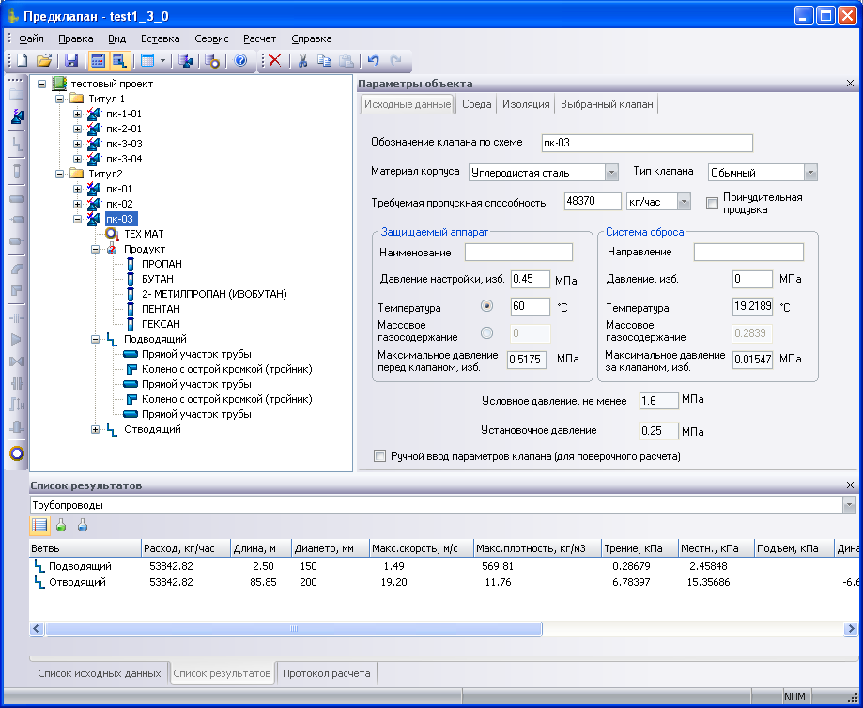
Предклапан 3.0. Интерфейс пользователя

Slide 8
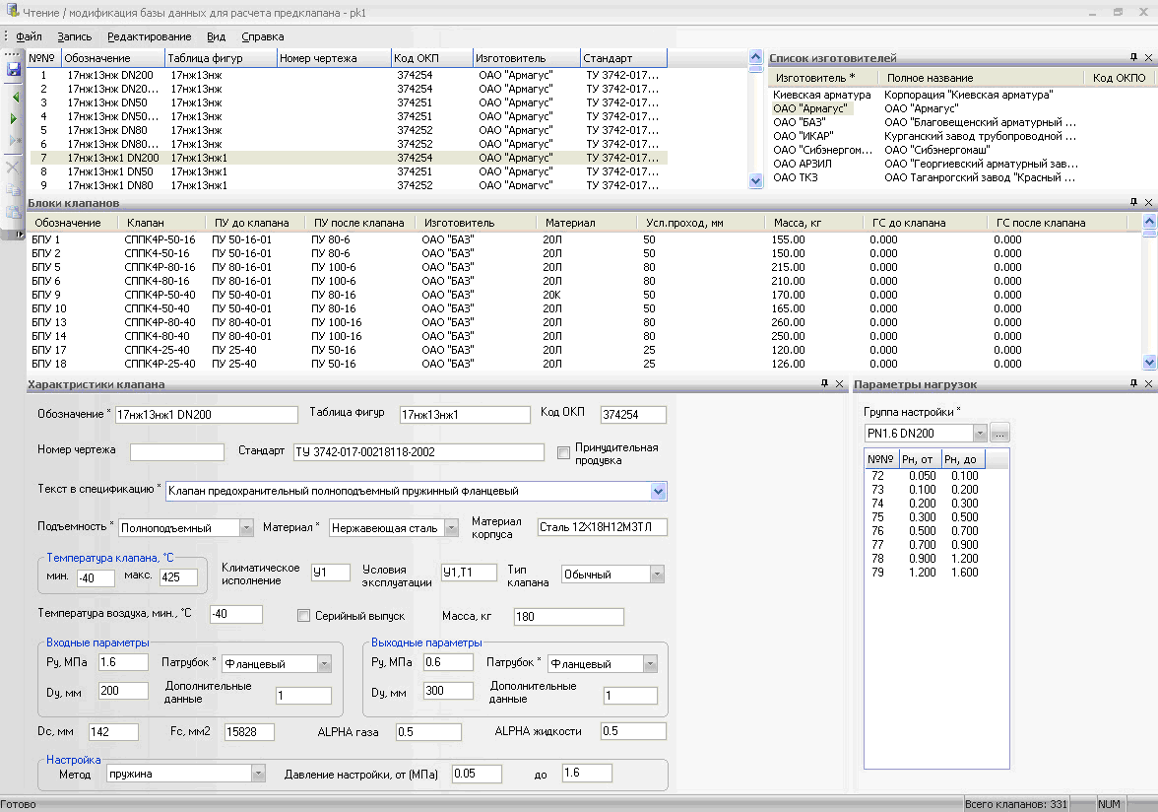
Предклапан 3.0. Редактор БД. Блоки с ПУ

Slide 9
Предклапан 3.1 (июнь 2014 - 5 месяцев работы!)
Расчет критического и околокритического течения реального газа в отводящем трубопроводе
Вывод и расчет компонентов потерь
Пополнение и уточнение БД клапанов
ОАО «Благовещенский арматурный завод» – уточнение и дополнение номенклатуры
ОАО «Армагус» – уточнение и дополнение номенклатуры
Новый изготовитель – ООО «Арматурный завод»
Усовершенствование термодинамических библиотек
Новая версия Simulis
Подключение GERG-2008
Настройка единиц измерения
Диапазоны настройки пружин в БД в единицах изготовителей
И многие другие улучшения

Slide 10
Предклапан 3.1 R5 (в ближайшие дни!)
Усовершенствован расчет критического и околокритического течения двухфазных смесей и реального газа в отводящем трубопроводе
Считает быстрее и более устойчиво
Усовершенствован расчет сброс продуктов в суперкритической области
Усовершенствована работа термодинамических библиотек
Значительно улучшена работа с GERG-2008
многие другие улучшения и исправления!

Slide 11
Предклапан. Дальнейшие перспективы
Разработка новых Российских нормативных документов на основе международного опыта
Расчет количества сбрасываемого продукта
Расчет объема и площади смачиваемой поверхности защищаемых аппаратов (Мастер оборудования)
Моделирование процессов вскипания и сброса на основе методологии DIERS
Расчет по API и EN
Расчет устойчивости работы клапана (на основе исследований DIERS)
С динамическим моделированием работы клапана и трубопроводов
Расчет для высоковязких продуктов
Учет термической неравновесности при сбросе двухфазных продуктов
Подбор переключающих устройств к клапанам
Добавление в БД импортных клапанов (LESER)
Расчет разветвленных отводящих трубопроводов
Интеграция расчета факельных систем
Расчет шума и вибраций
Графический интерфейс и показ результатов
Интеграция с программой «Гидросистема»
Ваши пожелания?

